Slide 1
第六章 参数估计
STAT
本章重点
1．参数估计的基本原理
估计量和抽样分布的确定
估计误差
2．简单随机抽样下参数的区间估计
3．必要样本容量（n）的确定
本章难点
1．区间估计的原理
2．精确度与置信度之间的关系
Notes:
（1）在抽样推断中，面临着三个问题：怎么抽（SRS），抽多少和如何推断？（2）由于估计的对象和分布不同，因此估计公式也较多，学习时应注意归纳。

Slide 2
第六章 参数估计
STAT
第一节 参数估计的基本原理（P151）
一、估计和参数估计
1．估计：根据情况，对事物的性质、数量、变化等做大概的推断。
2．参数估计：利用样本特征估计总体参数。
（1）点估计：用样本特征值近似为总体参数。
（2）区间估计：在要求的精度范围内指出参数所在的区间。
Notes:
（1）若迎面走过来一个陌生人，你将如何判断其身份——衣着、言谈和举止？如何判断一个人的心情——看脸色等。（2）参数估计就是估计参数。如果利用样本信息推断总体的分类布型，则属于非参数估计。（3）不过，在学习参数估计之前，首先要了解一些基本概念。

Slide 3
第六章 参数估计
STAT
二、估计量与估计值（Estimator and estimate value ）
1、待估参数：待估的总体参数→θ（西塔）；
2、估计量：作为估计依据的样本统计量→
3、估计值：估计量的取值。
[例]总体1000只灯泡的使用寿命及标准差均未知。今随机抽取4只灯泡，测得寿命为1502、1453、1367和1650小时，试估计总体平均使用寿命（μ）及其标准差（σ）。
Notes:
（1）在了解参数估计的基本原理之前，先探讨一些基本概念，这些概念与前述总体参数与样本统计量类似，包括三个基本概念。（2）可分别理解为总体指标、样本指标与样本指标的取值。（3）在此例中，直接用样本指标推断总体指标，这种估计思路属于点估计。

Slide 4
第六章 参数估计
STAT
三、点估计（Point estimate）（P152）
[案例]统计学家做得比间谍更漂亮
二战期间，盟军想知道德军一共制造了多少辆坦克。德国人在坦克编号时是墨守成规的，即从1开始连续编号。
盟军假定：德国人将坦克随机地派往各个战场。
方法：将缴获或击毁的坦克编号查出，尔后计算其均值，并乘以2。
Notes:
（1）尽管在点估计中，相应的方法包括矩估计法、极大似然法（更考虑结果的可能性大小），但其基本原理大抵为用样本直接推断总体。（2）这种方法的特点：思路很简单但无法预知误差。并且这一方法明知样本与总体指标不一定相等，仍然令其相等，这一考虑确实有些武断且不够可靠，因此不是一种好的方法。如推断某人年龄：19岁；大概在18至20之间。（3）但统计发展史中也存在成功的点估计。假定德国坦克中已经有一半被击毁或缴获。

Slide 5
第六章 参数估计
STAT
（二）估计量的优良标准（P152）
1、无偏性（Unbiasedness）
Notes:
（1）尽管点估计存在一些不足，但是区间估计的基础，即先有点估计后有区间估计，因此围绕着点估计还需解决一些理论问题，即是否可以用中位数或众数推断总体均值？若在推断总体均值时，手头有三个估计量，这是好事，因为可以选择其中最好的估计量。（2）表面上看，若某一样本指标与总体指标之间的误差越小，则该样本指标更优，但所选取的标准没有这么简单，一共建立了三个标准。（3）无偏性的目的是避免系统偏差（未遵守随机原则），由于是第一个标准因此最为重要，防止的是最严重的误差。符合无偏的估计量的分布最好是以总体均值为中心的正态分布，若如此则说明你确实想打准，若该分布更尖则你技术更好，反之技术较差而已。（4）无偏性所针对的不仅是否遵守随机原则，而且还包样本指标的不同计算方法。若射击者努力想瞄准目标射击，但最终仍未以总体均值为中心展开，则意味着枪的准星调校存在问题，需要修正。也就是说，尽管我们在遵守随机原则下计算样本方差，但由于其本身设计的原因仍然无法做到无偏，因此，必须修正。

Slide 6
第六章 参数估计
STAT
2、有效性（efficiency）：对无偏估计量，方差越小越有效。
[例]假定总体参数μ= 6，五次抽样后分别计算样本均值和样本中位数，其结果如下
Notes:
（1） 对无偏估计量，在给定样本容量下，方差越小相对越有效。方差小说明反复抽样产生的许多估计量差别不大，故更精确。

Slide 7
第六章 参数估计
STAT
3、一致性（consistency，大样本有益性）
Notes:
（1） 我们不仅希望一个估计量是无偏有效的，并且还希望当样本容量无限增大时，估计量的值越来越接近总体参数的真值。（2）两种含义：第一，增加n可缩小抽样误差；第二，增大n能够增加有效样本抽取的概率。一致性是从极限意义上讲的，它适用于大样本的情况。如果一个估计量是一致估计量，则采用大样本更加可靠。射击运动员的培训潜力，用正态分布中心面积对应的上下限予以表示误差范围的缩小。（3） 估计量的一致性，只有当n相当大时，才能显示出优越性，这在实际中往往难以做到。因此，在工程中往往使用无偏性和有效性这两个标准。（4）正因为样本均值是非常优良的估计量，所以才被使用于点估计和区间估计当中。解决了上述理论问题之后，接下来重点关注区间估计的基本原理。

Slide 8
第六章 参数估计
STAT
归纳
（1）精确度（Precision）；（2）准确度（Accuracy）
Notes:
提问：一个好射手的评价标准是什么？抽样推断类似于射击。如果一枪命中，并不一定意味着枪法好，因为存在着偶然性。MSE：均方误差。分别对应无偏性和有效性。两个标准中无偏性更重要，因为只有当无偏的时候才可能出现精确。事实上，样本均值是比中位数和众数更好的子弹。进一步观察，如果打得多，则技术提高快，准确度更高，即为一致性。MSE事实上就是样本均值的方差。也正是因为这一点，我们可以直接以样本均值为基准建立区间。

Slide 9
第六章 参数估计
STAT
四、区间估计的基本原理（P154，※）
[例]某保险公司自10万名投保人中随机抽取36人，得其平均年龄为39岁。已知投保人的年龄X~N(μ, 7.2² )，试求其平均年龄95%（1-α，置信度、概率保证程度）的置信区间。
Notes:
（1）极限误差反映推断的精度：若误差被控制在某一范围之内，不会影响后续的对策制定与理论研究，应该是允许的。（2）区间的中心与宽度（4和10）；（3）套圈游戏：在黑暗中套圈，应该可靠性优先（概率与误差的关系分析）。（4）置信度：可以相信的程度（可靠性，列出概率表达式）。如果做的区间套住参数的可能性是100%，则所得到的结果是毫无意义的。给出的置信度都较大，说明可靠性优先。（5）牢牢记住前提和结果；求出区间必须知道样本均值和允许误差，实际上是根据95%求出允许误差。

Slide 10
第六章 参数估计
STAT
已知X~N(μ, 7.2² )
μ-Δ μ μ+Δ
-Z 0 Z
Notes:
（1）样本均值落在U±Δ的概率为95%。（2）将样本均值转化为Z，总体均值u转化为0，u和u+Δ之间的距离转化为Z。尽管我们不知道是否套中，但从赌的角度来看会猜它套中。一旦样本数据落在以u为中心的区间内，则意味着事件发生。研究者没有直接告诉我们允许误差是多少，而是通过给定概率保证程度来告知。这事实上要求样本均值落在［X₁，X₂］这个区间内，那么，如何确定这个区间呢？这是一个概率非常大的赌博。事实上，相信（36.65，41.35）有95%的可能正确，只有5%的可能犯错误，赌不赌？反之，相信其他的区间则有5%的可能正确，却有95%的可能犯错误。自然会选择前者，即大概率事件基本会发生。（2）从P{误差<2.35}推出区间，一旦宽度确定，则能否套中参数取决于样本均值了，因为不论抽到哪一个样本，其宽度均为4.7。

Slide 11
第六章 参数估计
STAT
由
μ-Δ μ μ+Δ
Notes:
（1）不论样本均值是多少，区间的宽度均为2个2.35，即4.7岁。若区间宽度确定了，则能否套住总体参数取决于样本均值能否范围有效范围内。尽管我们不知道是否套中，但从赌的角度来看会猜它套中。一旦样本数据落在以u为中心的区间内，则意味着事件发生。研究者没有直接告诉我们允许误差是多少，而是通过给定概率保证程度来告知。这事实上要求样本均值落在［X₁，X₂］这个区间内，那么，如何确定这个区间呢？这是一个概率非常大的赌博。事实上，相信（36.65，41.35）有95%的可能正确，只有5%的可能犯错误，赌不赌？反之，相信其他的区间则有5%的可能正确，却有95%的可能犯错误。自然会选择前者，即大概率事件基本会发生。（2）从P{误差<2.35}推出区间，一旦宽度确定，则能否套中参数取决于样本均值了，因为不论抽到哪一个样本，其宽度均为4.7。

Slide 12
第六章 参数估计
STAT
归纳：区间估计的思路（以μ推断为例）
Notes:
注意：此处均指正态分布的情况下，如果是其他分布，届时再讨论。

Slide 13
第六章 参数估计
STAT
第二节 简单随机样本下的区间估计
一、单个总体μ的区间估计（P157）
1． X~N(μ, σ² )，总体方差σ²已知，给定1-α
Notes:
（1）欲求出极限误差，需了解样本均值的抽样分布。（2）在区间中，临界值、总体标准差和样本容量均知，故可推断区间；实际计算时简单列出公式，尔后可以简单计算。（3）若总体标准差未知，则只有样本标准差替代，但一旦用样本标准差替代，则分布也发生了变化。

Slide 14
第六章 参数估计
STAT
2． X~N(μ, σ² )，总体方差σ²未知，给定1-α
Notes:
（1）注意极限误差的计算公式，和前面对比。（2）实际计算时列出区间和极限误差公式即可。

Slide 15
第六章 参数估计
STAT
3．总体为非正态分布或未知
[例]从某批产品中随机抽取121件，测得其平均长度为21.44mm，标准差为0.15mm，试建立这种零件平均长度的置信区间。给定置信水平0.95。
简化处理：大样本（n>30）→用Z临界值替代t临界值。
Notes:
（1）母体可能是均匀分布、U形分布或者J形分布，等等。（2）为求出临界值是多少，对样本均值进行标准化处理，尔后查表。

Slide 16
第六章 参数估计
STAT
二、单个总体比率P的区间估计（P160）
Notes:
（1）总体比率不知，用样本比率替代。理论上应该服从t分布，但由于样本容量非常大，按标准正态分布处理。（2）导出比例推断的抽样极限误差计算公式。

Slide 17
第六章 参数估计
STAT
三、单个正态总体方差的区间估计
1．总体均值已知：X~N(μ,σ²)，μ=μ₀为已知常数，随机抽样得X₁, X₂,…,X_{n}，求σ²的（1-α）的置信区间。
α/2
α/2
Notes:
（1）将一般正态分布标准化，得到标准正态变量的平方和，即服从卡方分布。

Slide 18
第六章 参数估计
STAT
得：
Notes:
（1）必须知道总体均值才可使用，万一总体均值不知，怎么办？用样本均值替代。

Slide 19
第六章 参数估计
STAT
2．X~ N(μ,σ²)，总体均值未知
α/2
α/2

Slide 20
第六章 参数估计
STAT
四、两个总体均值之差（μ₁ − μ₂）的区间估计
Notes:
（1）从单个总体均值的推断出发，找出两者之间的联系。分总体方差已知和未知两种情况，两个总体的推断也如此。

Slide 21
第六章 参数估计
STAT
1．两个正态总体，方差已知
Notes:
（1）当总体方差已知，则只有一个未知数。（2）与单总体均值推断比较，找出规律。

Slide 22
第六章 参数估计
STAT
2．两个正态总体，方差未知却相等
Notes:
（1）根据前面方差已知的情形进行推算。

Slide 23
第六章 参数估计
STAT
五、两个总体比例之差P₁- P₂的区间估计

Slide 24
第六章 参数估计
STAT
导出样本比率之差的抽样分布
Notes:
由此可知，均值之差与比例之差的推断思路是一样的。

Slide 25
第六章 参数估计
STAT
六、两个正态总体方差之比的区间估计
Notes:
（1）单个总体方差的估计使用卡方分布，两个总体方差比的估计使用F分布。

Slide 26
第六章 参数估计
STAT
整理：

Slide 27
第六章 参数估计
STAT
课堂练习
[例]已知一批零件的长度X~N(μ, 0.15²)，从该批产品中随机抽取9件，测得其平均长度为21.44mm。试建立这种零件平均长度的置信区间，给定置信水平0.95。
Notes:
（1）具体分为几种情况，取决于对总体信息的了解程度。第一种情况：尽管总体均值不知，但知道总体分布以及总体方法，即知道一些背景信息，并非两眼一抹黑。（2）画出图形，从一般正态分布到标准正态分布。其中的临界值到底如何确定，要看抽样分布的情况。要计算出极限误差，必须知道总体标准差是多少。

Slide 28
第六章 参数估计
STAT
[例]假定吸烟者买烟的月支出近似服从正态分布。一机构随机抽取了一个容量为26的样本进行调查，得到平均月支出为80元，标准差为20元。试以95%的把握估计全部吸烟者月平均支出的置信区间。
Notes:
如果是标准正态分布，则区间为多宽？此时t>Z，因此区间更宽，误差更大。

Slide 29
第六章 参数估计
STAT
[例]某电视台希望了解每日“晚间新闻”的收视率，随机抽取400人进行调查，结果表明有71.2%的人观看此节目。试估计该栏目收视率的90%可靠性的置信区间。

Slide 30
第六章 参数估计
STAT
[例]设高速公路上汽车的速度服从正态分布，现对车速独立作了5次测试，求得这5次测试值的方差为0.09（m/s）²，试求车速方差的置信区间，给定置信度为0.9。
解：n=5，S²=0.09，1-α=0.9，α=0.1，查表得
所求σ²置信区间为（0.038，0.506）
Notes:
（1）总体是正态分布，但总体均值不知。使用自由度为n-1的卡方分布。（2）了解了单个总体的均值、方差、比率的推断之后，再进一步探讨两个总体的参数估计。

Slide 31
第六章 参数估计
STAT
[例]随意地从A、B两厂分别抽一个容量为8和10的样本，测得蓄电池电容量（AH）的方差分别为6.57和4.77。

Slide 32
第六章 参数估计
STAT
[例]一袜厂之原料（尼龙）来自A、B两工厂，现从两厂各随机抽取25个样品，测试其平均抗拉强度，结果分别为22、20kg，据过去记录，两厂产品抗拉强度的σ²均为10，且均服从正态分布。试以0.9545的把握对两厂产品抗拉强度的差异作出判断。
解：n₁=n₂=25， σ²=10，Z_{α/2} =2 → μ₁-μ₂
Notes:
（1）假定两个总体的方差不知，则区间无法算出。自然用样本方差替代，则需要t分布。

Slide 33
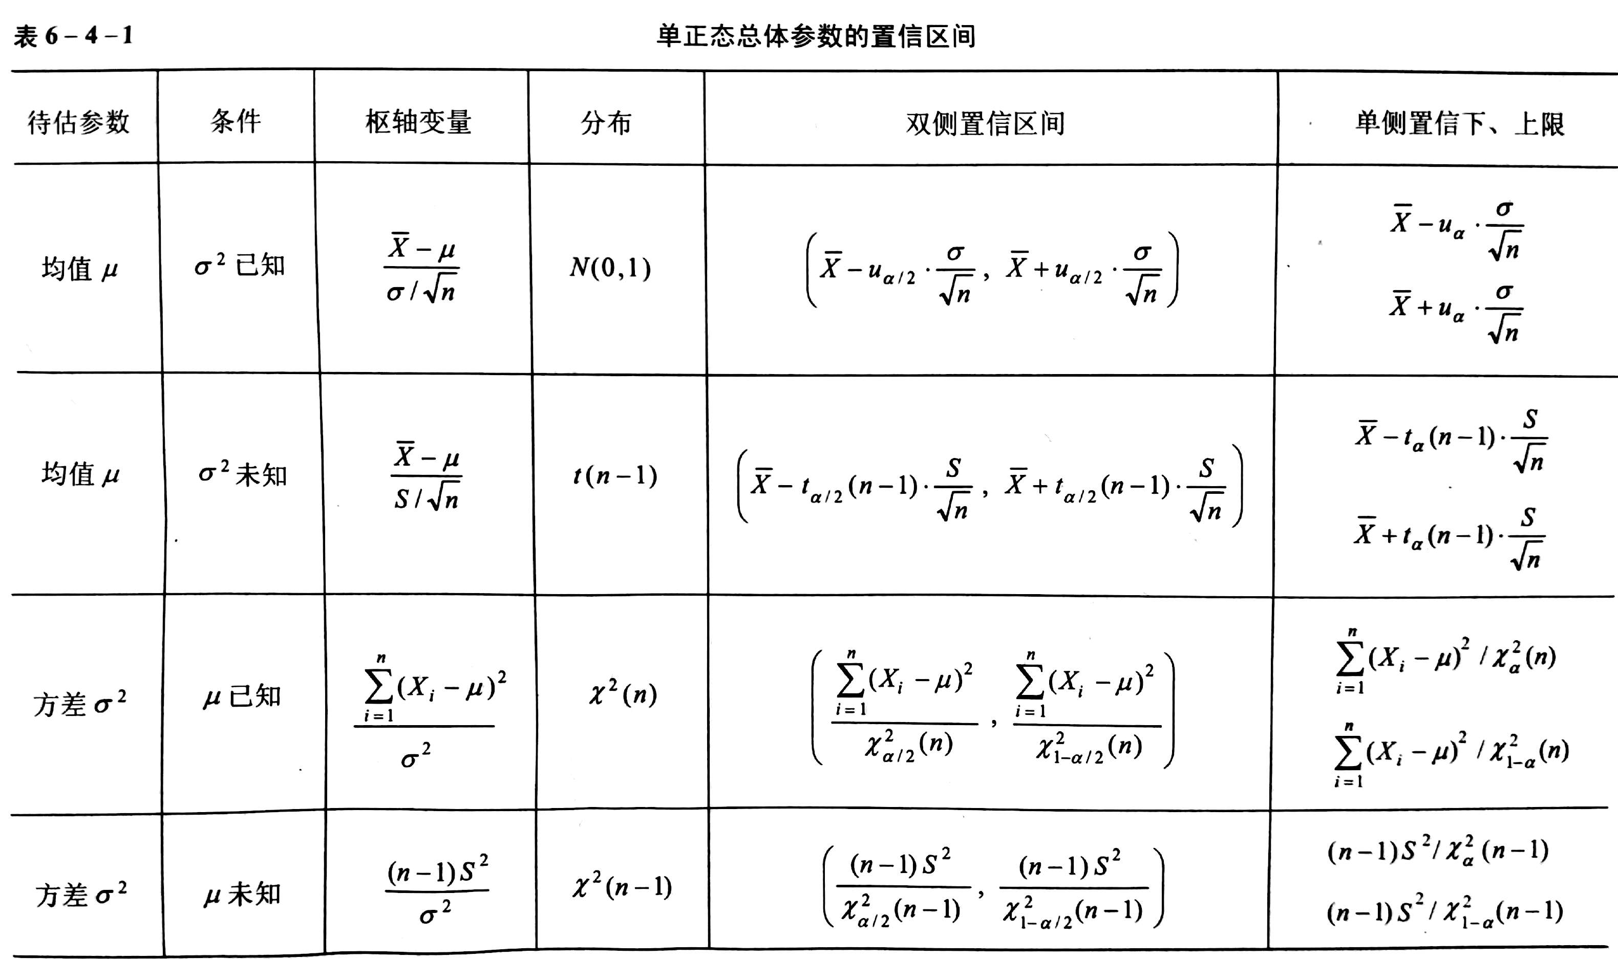

Slide 34
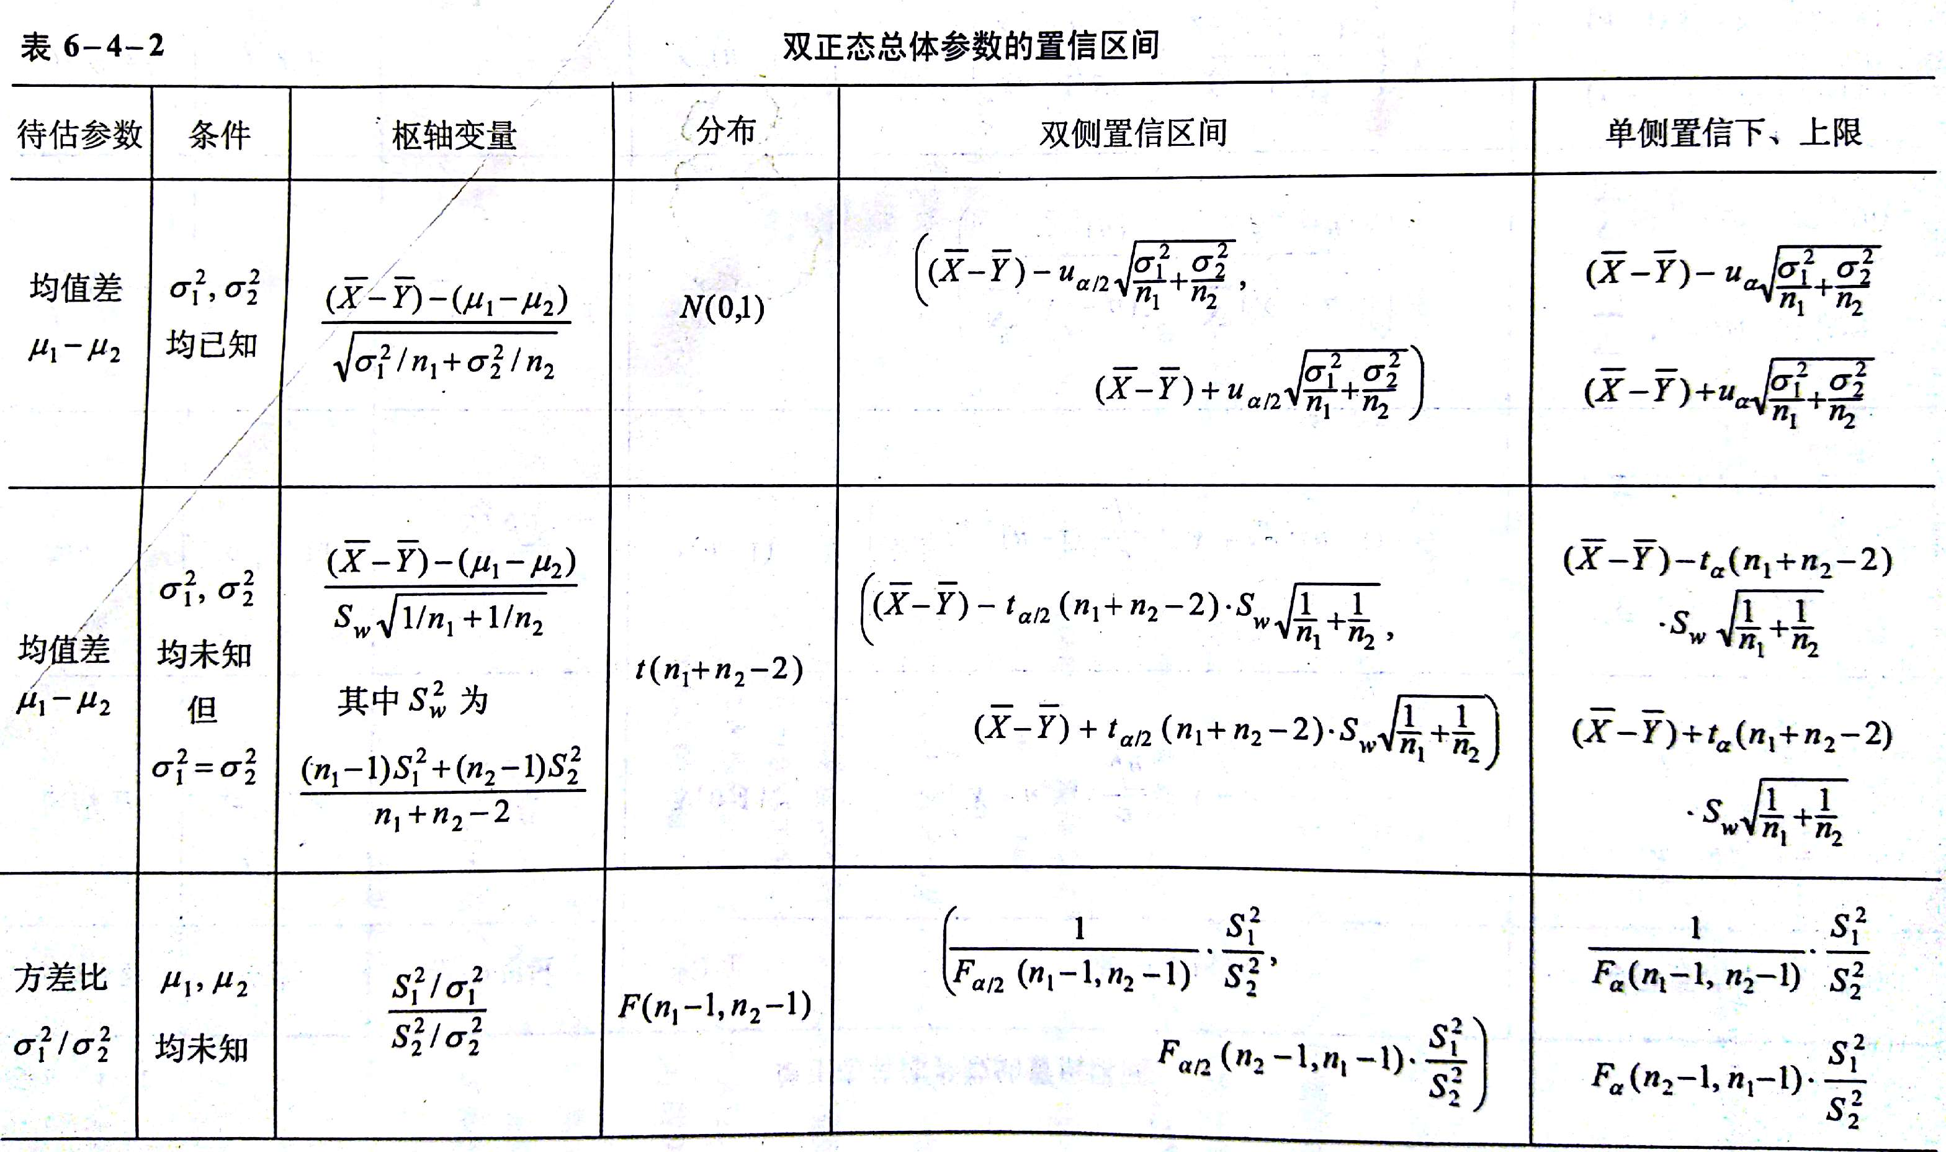

Slide 35
第六章 参数估计
STAT
[例]为调查城市居民与近郊居民对政府制定的某项政策的态度差别，从城市中随机抽取5000人，其中有2400人赞成（48%）；从近郊随机抽取2000人，其中有1200人赞成（60%）。试求城市与近郊赞成此项政策人数之差异的95%的置信区间。

